Slide 1




Slide 2
1 信息系统中的计算机与移动终端

Slide 3
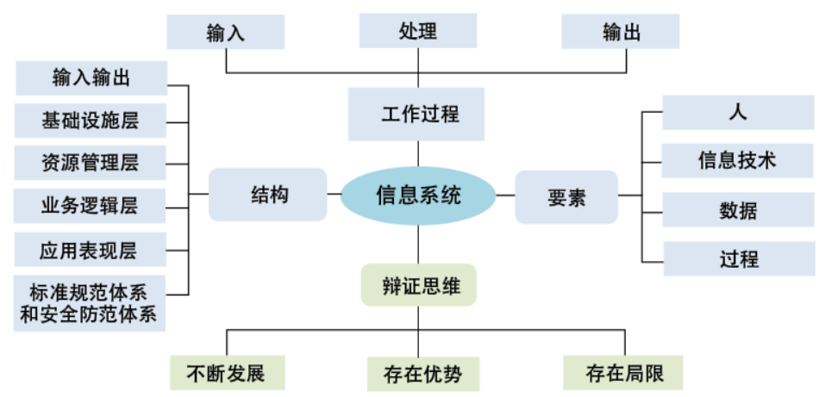
一、引入
Notes:
选择题目的标准要依据课程标准
要贴近学生生活
要解决实际问题

Slide 4
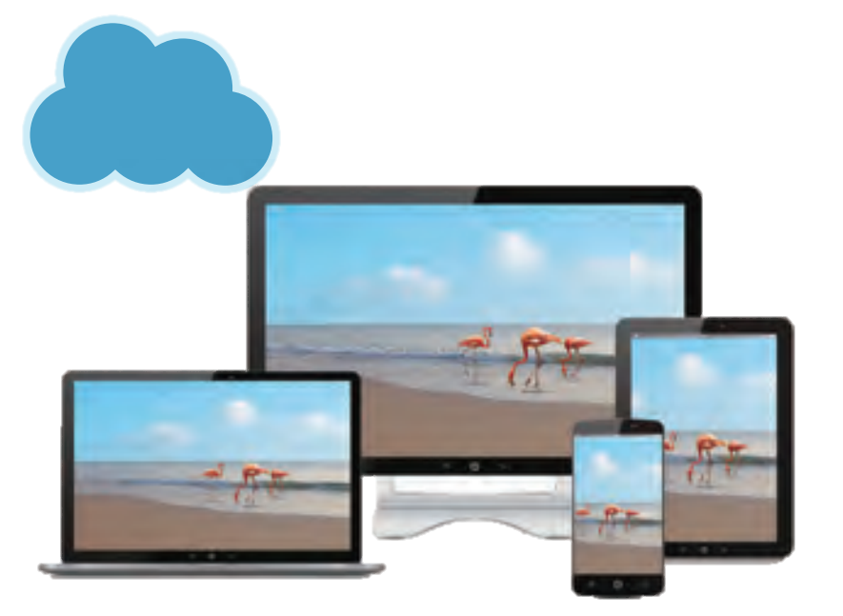
活动1：认识网络拓扑
基础设施层：计算机硬件、软件和通信网络等。
计算机硬件设备在信息系统中的作用；
计算机硬件的基本结构和基本工作原理。

Slide 5
二、项目介绍
学校准备部署一套校内新闻系统，现在为了更好的建设这套系统，我们采用实验的形式来完成这套信息系统的组建测试工作。

Slide 6
二、项目介绍
1.项目要求
(1)按拓扑图组建网络。
(2)调试网络能与互联网通信。
(3)部署Web服务器和DNS服务器。
(4)个人计算机与移动终端都能通过域名来访问Web服务器中的站点。

Slide 7
二、项目介绍
2.项目进程
项目进程表
了解项目整体概况、合理组建小组、信息系统搭建 | 1课时
实践探究，小组项目成果展示、项目总结 | 1课时

Slide 8
二、项目介绍
3.信息系统的组建过程
小型信息系统的组建过程，首先要组建通信网络，保障所有硬件之间能够正常通信。然后，部署服务器，保证服务器相关服务运行正常。最后，通过有线或无线终端设备连接服务器，访问相关服务，进行测试。

Slide 9
小结
1.了解了计算机、移动终端设备的硬件基本组成。
2.知道了计算机的工作原理。
3.通过组建实验环境并进行测试，了解了计算机和移动终端在信息系统中的重要作用。

Slide 10
谢谢观看
Thanks for watching

